Slide 1

Aperfeiçoamento da página cronos
Grupo Piracituba da Serra

Slide 2

Primeiros Passos do projeto:
Iniciamos o projeto conhecendo mais sobre a empresa e sua área de atuação no mercado, ouvindo as exigências e tirando todas as dúvidas acerca da página Cronos diretamente com o cliente, onde tivemos dimensão de nossos primeiros desafios, estudamos o propósito da página e começamos a nos organizar via GitHub.

Slide 3
Progressos no github:
Empresa 💼
Nimbus é uma empresa da área de metereologia que fez parte do "desafio COR", programa de inovação do Centro de Operações da Prefeitura do Rio, e ganhou certificado do órgão com o seu programa Cronos.
Iniciada no Rio, a empresa já expandiu para mais estados do Sudeste e está iniciando projetos em Curitiba.
A empresa entende que "controlar a natureza é impossível, mas entendê-la é essencial", por isso, ela fornece serviços de metereologia para prefeituras e para o mercado de construção civil, ajudando na gestão de risco climático, na redução de prejuízos com menos perda de materiais, planejamento e cronograma mais eficientes, maior segurança dos trabalhadores e aumento da produtividade.
Iniciamos a documentação com o README, dando a descrição da empresa, o propósito da página Cronos e logo após, o 5W2H. Método usado para responder as seguintes perguntas: Quem? O quê? Onde? Como? Por quê?
Propósito 🏳
Criação de um módulo chamado "Novo Histórico de Dados" que exporte relatórios em CSV, PDF ou PNG e que também deve centralizar dados meteorológicos em uma dashboard com mapa interativo, gráficos e tabelas. Além disso, deve visar uma estética e experiência do usuário amigáveis, permitindo que os usuários mobile e desktop extraiam informações valiosas de maneira intuitiva e responsiva.
Acesso ao README completo: https://github.com/rfdnnr/Piracituba/blob/main/README.md

Slide 4
Alinhamento dos requisitos e das funções:
Logo em seguida definimos quais seriam os requisitos funcionais e não funcionais da página:
Requisitos Funcionais ✏
[RF-1]: O sistema deve ter um formulário onde o usuário digita os limites de tempo, variável meteorológica e ponto de monitoramento.
[RF-2]: O sistema deve oferecer um gráfico dinâmico que mostra: direção dos ventos, velocidades e rajadas.
[RF-3]: O sistema deve permitir baixar uma tabela com os dados submetidos no formulário e ser exportável para CSV, PDF e PNG.
[RF-4]: O sistema deve apresentar os dados de acordo com o desejo do usuário no formulário.
[RF-5]: O sistema deve oferecer um mapa interativo onde o usuário pode selecionar um marcador, que representa uma estação meteorológica, com um clique único, ou selecionar uma ou várias estações com a criação de um polígono com o mouse.
[RF-6]: O sistema deve preencher o mapa com cores de acordo com a criticidade do nível de chuva.
Requisitos não funcionais 🖊
[RNF-1]: O sistema deve ser desenvolvido com React.
[RNF-2]: O sistema deve estar disponível em diversos navegadores.
[RNF-3]: O sistema deve estar disponível 24 horas por dia.
[RNF-4]: O sistema deve oferecer adaptação intuitiva para mobile.
[RNF-5]: O sistema deve exibir uma tabela com um design de fácil legibilidade e esteticamente otimizada.
[RNF-6]: O sistema deve ser versionado (e o projeto terá o GitHub como ferramenta).
[RNF-7]: O sistema deve possuir um código de fácil manutenção.
[RNF-8]: O sistema deve ser responsivo.

Slide 5
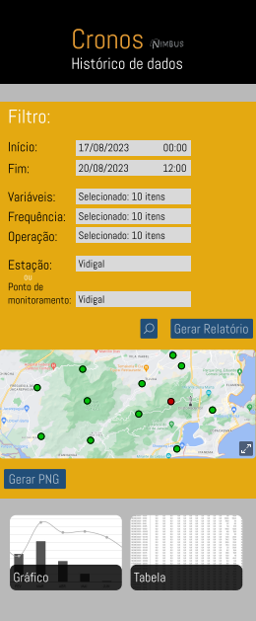
Intrerface sugerida e casos de uso
Iniciamos o front-end da Cronos e fizemos um protótipo, tanto para mobile quanto para desktop:
1º 📊
Nome: Obtenção de dados com o gráfico.
Atores: Usuário.
Pré-Condições:
Usuário deve possuir acesso ao sistema.
Usuário deve estar na página do novo histórico de dados.
Fluxo Básico:
Inserir os dados desejados no formulário de busca (como data e local).
Pressionar o botão "pesquisar".
Mediante a apresentação dos dados, observar o gráfico.
Pós condições:
Os dados para a previsão climática foram obtidos.
Para acesso completo aos casos de uso: https://github.com/rfdnnr/Piracituba/blob/main/CasosdeUso.md

Slide 6
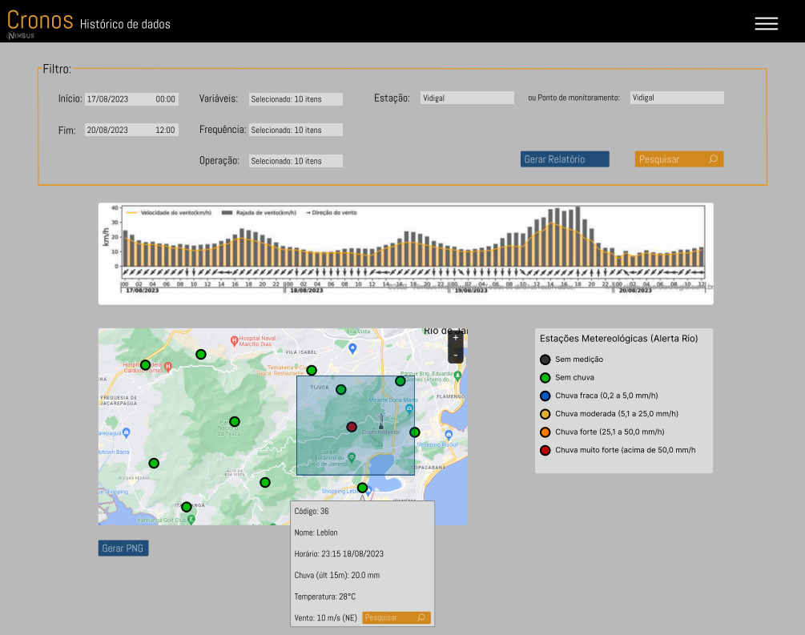

Slide 7
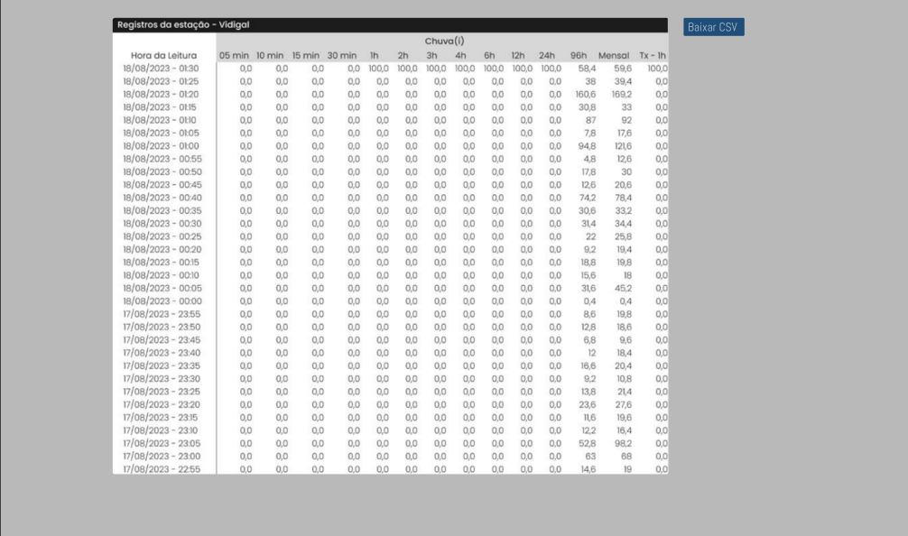

Slide 8
Ultima atualização do projeto:
O que ainda falta:
Implementar a tabela.
Implementar o filtro de dados. Exportações em formatos PNG, PDF e JSON.
Implementar o gráfico dinâmico.
Terminar o design das páginas.
Refinar a implementação do mapa dinâmico.
Iniciamos a parte do mapa dinâmico com interatividade com o usuário, pesquisamos os componentes que serão utlizados abaixo: Componentes para mapa dinâmico 🗺
OpenStreetMap: Projeto que disponibiliza dados editáveis de mapas gratuitamente.
Link: https://www.openstreetmap.org
Biblioteca JavaScript Leaflet que oferece ferramentas para implementar mapas interativos.
Repositorio: https://github.com/Leaflet/Leaflet

